Slide 1
Academia: Biología
Tema: Manifestaciones de los seres vivos
Profesor (a): Biól. Daniel Monroy Lazcano
Periodo: Julio – Diciembre 2014

Slide 2
Resumen (abstract) Los seres vivos tienen características únicas que los diferencian de lo no vivo, ya que poseen una estructura y una organización específica. Any living biological entity have unique characteristics that differentiate them from the non-living things, they have a structure and a specific organization.
Tema: Manifestaciones de los seres vivos
Palabras clave (keywords): Biolemento, homeóstasis, reproducción, metabolismo, estructura, reproducción, irritabilidad, adaptación, movimiento, crecimiento, evolución.

Slide 3
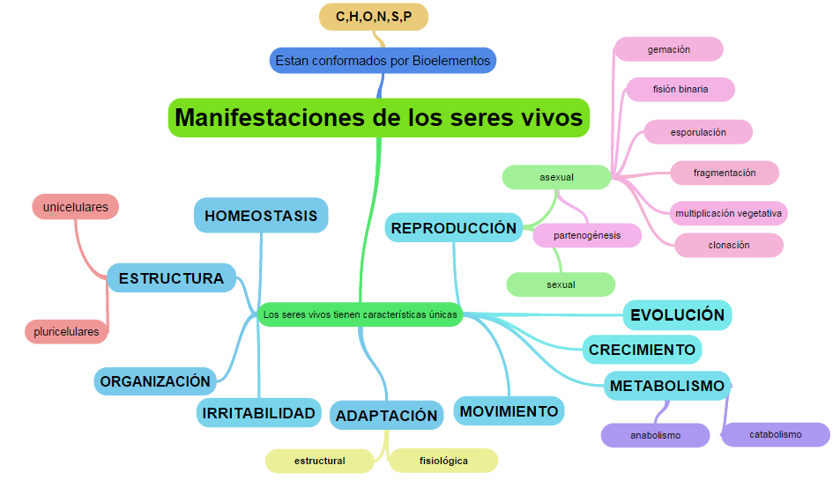
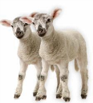
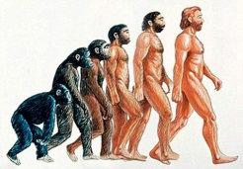
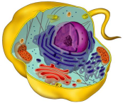
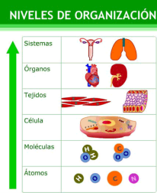
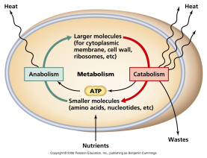
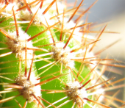
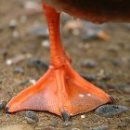

Slide 4
Referencia bibliográfica, infográficas y/o cibergráficas
MÉNDEZ, ME., HERNÁNDEZ, ME., PADILLA, S., GONZÁLEZ, L., VERA, O., ROCHA, J. (2014). BIOLOGÍA BÁSICA. MÉXICO: BOOK MART
campus.almagro.ort.edu.ar
facweb.bhc.edu
www.educa.madrid.org
cantinil.blogspot.com
deconceptos.com
zoouniverso.blogspot.com
thebiologistapprentice.weebly.com
blogzoologia.blogspot.com
modelodidacticodeevolucion.wordpress.com
www.plantasyhongos.es
www.cienciasnaturalesonline.com
www.uprm.edu
www.abcdibujos.com
www.explora.cl

